Slide 2
TÂP HUẤN GIẢNG DẠY SÁCH GIÁO KHOA LỊCH SỬ VÀ ĐỊA LÍ 4
(BỘ SÁCH CHÂN TRỜI SÁNG TẠO)

Slide 3
LỊCH SỬ VÀ ĐỊA LÍ 4
NGUYỄN TRÀ MY – PHẠM ĐỖ VĂN TRUNG
(Đồng Chủ biên) NGUYỄN KHÁNH BĂNG – TRẦN THỊ NGỌC HÂN
– NGUYỄN CHÍ TUẤN

Slide 4
+ PHẦN MỘT: HƯỚNG DẪN CHUNG + PHẦN HAI: HƯỚNG DẪN TỔ CHỨC DẠY HỌC MỘT SỐ NỘI DUNG + PHẦN BA: CÁC NỘI DUNG KHÁC
NỘI DUNG CHÍNH

Slide 5
Môn Lịch sử và Địa lí ở cấp tiểu học hình thành, phát triển cho HS năng lực lịch sử và địa lí với các thành phần: nhận thức khoa học lịch sử và địa lí; tìm hiểu lịch sử và địa lí; vận dụng kiến thức, kĩ năng đã học; đồng thời góp phần hình thành và phát triển các năng lực chung: tự chủ và tự học, giao tiếp và hợp tác, giải quyết vấn đề và sáng tạo.
PHẦN MỘT: HƯỚNG DẪN CHUNG
1. MỤC TIÊU MÔN HỌC

Slide 6
Môn Lịch sử và Địa lí ở cấp tiểu học giúp HS khám phá thế giới tự nhiên và xã hội xung quanh để bồi dưỡng lòng tự hào dân tộc, tình yêu thiên nhiên, quê hương, đất nước; ý thức bảo vệ thiên nhiên, giữ gìn và phát triển các giá trị văn hoá Việt Nam; tôn trọng sự khác biệt về văn hoá giữa các quốc gia và dân tộc, từ đó góp phần hình thành và phát triển các phẩm chất yêu nước, nhân ái, chăm chỉ, trung thực, trách nhiệm.
1. MỤC TIÊU MÔN HỌC

Slide 7
2. YÊU CẦU CẦN ĐẠT 2.1. Yêu cầu cần đạt về các phẩm chất chủ yếu và năng lực chung Môn Lịch sử và Địa lí cấp tiểu học góp phần hình thành, phát triển ở HS các phẩm chất chủ yếu và năng lực chung theo các mức độ phù hợp với môn học, cấp học đã được quy định tại chương trình tổng thể.

Slide 8
2.2. Yêu cầu cần đạt về năng lực đặc thù môn Lịch sử và Địa lí hình thành và phát triển ở HS năng lực lịch sử và địa lí, biểu hiện đặc thù của năng lực khoa học với các thành phần: nhận thức khoa học lịch sử và địa lí; tìm hiểu lịch sử và địa lí; vận dụng kiến thức, kĩ năng đã học. Biểu hiện của các thành phần năng lực này được trình bày trong bảng sau:

Slide 9
Thành phần năng lực | Biểu hiện
Nhận thức khoa học Lịch sử và Địa lí | – Kể, nêu, nhận biết được các hiện tượng địa lí, sự kiện lịch sử diễn ra trong cuộc sống theo mối quan hệ không gian – thời gian; một số giá trị, truyền thống kết nối con người Việt Nam; một số nền văn minh; một số vấn đề khó khăn mà nhân loại đang phải đối mặt. – Trình bày, mô tả được một số nét chính về lịch sử và địa lí của địa phương, vùng miền, đất nước, thế giới. – Nêu được cách thức con người khai thác, sử dụng và bảo vệ tự nhiên.

Slide 10
Tìm hiểu lịch sử và địa lí | – Biết quan sát, tra cứu tài liệu để tìm thông tin hoặc thực hiện điều tra ở mức độ đơn giản để tìm hiểu về các sự kiện lịch sử và hiện tượng địa lí; biết đọc lược đồ, biểu đồ, bản đồ tự nhiên, dân cư,... ở mức đơn giản. – Từ những nguồn tư liệu, số liệu, biểu đồ, lược đồ, bản đồ,... nêu được nhận xét về đặc điểm và mối quan hệ giữa các sự kiện lịch sử và các đối tượng, hiện tượng địa lí. – Trình bày được ý kiến của mình về một số sự kiện, nhân vật lịch sử và hiện tượng địa lí,... – So sánh, nhận xét, phân biệt được sự đa dạng về tự nhiên, dân cư, lịch sử, văn hoá ở một số vùng miền; nhận xét được tác động của thiên nhiên đến hoạt động sản xuất của con người và tác động của con người đến tự nhiên.

Slide 11
Vận dụng kiến thức, kĩ năng đã học | – Xác định được vị trí của một địa điểm, một phạm vi không gian trên bản đồ; sử dụng được đường thời gian để biểu diễn tiến trình phát triển của sự kiện, quá trình lịch sử. – Sử dụng được biểu đồ, số liệu,... để nhận xét về một số sự kiện lịch sử, hiện tượng địa lí. – Biết sưu tầm và sử dụng các nguồn tư liệu lịch sử và địa lí để thảo luận và trình bày quan điểm về một số vấn đề lịch sử, địa lí, xã hội đơn giản. – Vận dụng được kiến thức lịch sử và địa lí đã học để phân tích và nhận xét ở mức độ đơn giản tác động của một sự kiện, nhân vật lịch sử và hiện tượng địa lí,... đối với cuộc sống hiện tại. – Đề xuất được ý tưởng và thực hiện được một số hành động như: sử dụng tiết kiệm tài nguyên, bảo vệ môi trường, bảo vệ di tích lịch sử, văn hoá,...

Slide 12
3. QUAN ĐIỂM BIÊN SOẠN SÁCH – SGK Lịch sử và Địa lí 4 được triển khai bám sát chương trình môn Lịch sử và Địa lí 4 được bộ Giáo dục và Đào tạo ban hành ngày 26 – 12 – 2018, đồng thời tuân thủ nghiêm ngặt các tiêu chuẩn SGK mới ban hành kèm theo thông tư số 33/2017/TT-BGDĐT ngày 22/12/2017; thông tư số 23/2020/TT-BGDĐT ngày 6/8/2020 và thông tư số 5/2022/TT-BGDĐT ngày 19/3/2022 sửa đổi, bổ sung một số điều của thông tư 33/2017/TT-BGDĐT ngày 22/12/2017.

Slide 13
– Sách đảm bảo các yêu cầu cần đạt về phẩm chất và năng lực chung quy định trong chương trình tổng thể đồng thời với các năng lực đặc thù của môn học: nhận thức khoa học lịch sử và địa lí, tìm hiểu lịch sử và địa lí và vận dụng kiến thức, kĩ năng đã học. – Tư tưởng chủ đạo của bộ sách: đổi mới và sáng tạo, vận dụng triệt để các quan điểm: tích cực hoá hoạt động của HS, dạy học tích hợp. Giúp HS hình thành, phát triển năng lực địa lí – lịch sử đồng thời góp phần cùng các môn học và hoạt động giáo dục khác phát triển ở HS phẩm chất chủ yếu và năng lực chung đã được hình thành trong giai đoạn giáo dục cơ bản, đó là là tình yêu quê hương, đất nước; thái độ ứng xử đúng đắn với môi trường tự nhiên, xã hội;

Slide 14
4. CẤU TRÚC SÁCH VÀ CẤU TRÚC BÀI HỌC 4.1. Cấu trúc sách SGK môn Lịch sử và Địa lí lớp 4 gồm có phần mở đầu: Làm quen với phương tiện học tập môn Lịch sử và Địa lí và 6 chủ đề, bao gồm: Chủ đề 1: Địa phương em (tỉnh, thành phố trực thuộc trung ương) Chủ đề 2: Trung du và miền núi bắc bộ Chủ đề 3: Đồng bằng bắc bộ Chủ đề 4: Duyên hải miền trung Chủ đề 5: Tây nguyên Chủ đề 6: Nam bộ Ngoài ra, sách còn có trang hướng dẫn sử dụng sách và thuật ngữ.

Slide 15
– Phần mục tiêu: những yêu cầu HS đạt được sau khi học xong mỗi bài. – Phần khởi động: những hoạt động dẫn dắt HS vào bài mới. – Phần khám phá: bắt đầu bằng hình ảnh trang sách mở ra. Ở phần này, hệ thống kênh hình, kênh chữ trong mỗi bài có sự chọn lọc, thể hiện sự sinh động, mang tính sư phạm cao; kết hợp với các hoạt động học để HS đạt được yêu cầu cần đạt sau khi học. – Phần luyện tập – vận dụng: cuối mỗi bài gồm các câu hỏi luyện tập và vận dụng để để HS củng cố, hệ thống hoá kiến thức, rèn luyện kĩ năng và sử dụng.
4.2. Cấu trúc bài học

Slide 16
5. PHƯƠNG PHÁP VÀ KĨ THUẬT TỔ CHỨC DẠY HỌC MÔN LỊCH SỬ VÀ ĐỊA LÍ 4
Dạy học trực quan
Kể chuyện
Dạy học hợp tác
Dạy học phát hiện và giải quyết vấn đề
Kĩ thuật sơ đồ tư duy
Kĩ thuật KWL
Kĩ thuật khăn trải bàn

Slide 17
Trong dạy học môn lịch sử và địa lí ở tiểu học, phương pháp sử dụng đồ dùng trực quan là phương pháp mang lại hiệu quả cao trong việc giúp HS hình thành những biểu tượng và khái niệm lịch sử, địa lí, khắc phục được những khó khăn trong học tập và nghiên cứu lịch sử, địa lí (người học không thể trực tiếp tiếp xúc, quan sát đối tượng nghiên cứu,…). Trong dạy học môn lịch sử và địa lí ở tiểu học, đồ dùng trực quan rất đa dạng. Trên thực tế, bản đồ, lược đồ, tranh, ảnh, phim tư liệu, bảng biểu, sơ đồ được sử dụng phổ biến hơn cả và thường kết hợp với các thiết bị công nghệ, phần mềm/ công cụ để giới thiệu cho HS.
5.1. DạY học trực quan
a) Giới thiệu

Slide 18
b) Cách tiến hành
Bước 1. GV lựa chọn đồ dùng trực quan phục vụ chủ đề. Đồ dùng trực quan phục vụ dạy học trên lớp thuộc nhóm đồ dùng trực quan tạo hình hoặc quy ước. Việc lựa chọn đồ dùng trực quan thường căn cứ vào yêu cầu cần đạt của từng chủ đề.
Bước 2. Tổ chức và hướng dẫn HS khai thác thông tin thiết bị trực quan.
GV giới thiệu đồ dùng trực quan trong dạy học, đặt ra các câu hỏi/ nhiệm vụ học tập cho HS. Để phát huy tính tích cực của HS, GV nên tổ chức cho HS quan sát đồ dùng trực quan, có thêm câu hỏi định hướng, gợi mở để HS tìm hiểu, khai thác những thông tin cơ bản được thể hiện qua đồ dùng trực quan.
Bước 3. Báo cáo kết quả, đánh giá và kết luận. GV tổ chức cho HS báo cáo kết quả. Cả lớp lắng nghe và bổ sung ý kiến. GV và cả lớp chốt lại kết quả quan sát và những nội dung cơ bản.

Slide 19
5.2. Kể chuyện
a/ Giới thiệu
Là phương pháp dạy học dùng lời nói trình bày một cách sinh động, có hình ảnh và truyền cảm hứng đến người nghe về một nhân vật lịch sử, một sự kiện lịch sử, một phát minh hay một vùng đất,… để qua đó hình thành biểu tượng hoặc một khái niệm.
Các hình thức kể chuyện:
– GV trực tiếp kể chuyện, thông qua đó cung cấp thông tin bài học.
– HS tham gia kể chuyện sau khi đã tìm hiểu bài học, đối thoại để hiểu tình tiết chủ yếu của bài học lịch sử hoặc đọc thêm tài liệu.
– Kể chuyện kết hợp với các phương tiện nghe nhìn, dưới dạng dẫn chuyện hoặc thuyết minh.
– Kể chuyện có thể xen kẽ với các nội dung khoa học khi HS đang tìm hiểu các chủ đề môn học.

Slide 20
b) Cách tiến hành
Bước 1. Tổ chức cho HS tìm hiểu câu chuyện
Bước 2. Tổ chức cho HS thảo luận và kể chuyện trong nhóm, trước lớp.
Bước 3. Nhận xét và rút ra kết luận chung.

Slide 21
5.3. DẠY HỌC HỢP TÁC
a) Giới thiệu
Là phương pháp dạy học trong đó HS được chia thành các nhóm nhỏ, cùng nhau nghiên cứu, thảo luận, tìm cách giải quyết các nhiệm vụ hoạc tập.
Các vấn đề thảo luận nhóm cần có tính chất phức hợp, huy động được sự tranh luận, hợp tác của HS trong giải quyết nhiệm vụ học tập.

Slide 22
b/ Cách tiến hành
Bước 1. GV chí nhóm
Bước 2. GV tổ chức và hướng dẫn HS thực hiện nhiệm vụ
Bước 3. Báo cáo kết quả, đánh giá và kết luận.
GV cần kết hợp nhiều kĩ thuật dạy học tích cực (những biện pháp, cách thức hành động của người dạy và người học trong các tình huống hành động nhỏ nhằm thực hiện và điều khiển quá trình dạy học). Ví dụ: kĩ thuật XYZ, kĩ thuật khăn trải bàn, kĩ thuật phòng tranh,

Slide 23
5.4. Dạy học phát hiện và giải quyết vấn đề
a) Giới thiệu
Là phương pháp dạy học trong đó GV tạo ra những tình huống có vấn đề, điều khiển HS phát hiện vấn đề, hoạt động tự giác, tích cực, chủ động, sáng tạo giải quyết vấn đề và thông qua đó chiếm lĩnh tri thức, rèn luyện kĩ năng và đạt được những mục đích học tập khác. Đặc trưng cơ bản của phương pháp này là tình huống có vấn đề vì tư duy chỉ xuất hiện khi gặp tình huống có vấn đề.

Slide 24
b) Cách tiến hành
Tuỳ vào đặc điểm nhận thức của HS mà GV có thể tổ chức dạy học giải quyết vấn đề theo các mức độ khác nhau, như:
– Mức 1: GV phát biểu vấn đề; GV hướng dẫn HS lập kế hoạch giải quyết; HS tự lực thực hiện kế hoạch giải quyết vấn đề; GV kiểm tra, đánh giá và kết luận.
– Mức 2: GV hỗ trợ HS nhận biết vấn đề; GV hướng dẫn HS lập kế hoạch giải quyết; HS tự lực thực hiện kế hoạch giải quyết vấn đề; GV kiểm tra, đánh giá và kết luận.

Slide 25
6. ĐÁNH GIÁ TRONG TỔ CHỨC DẠY HỌC MÔN LỊCH SỬ VÀ ĐỊA LÍ 4 6.1. Khái niệm Đánh giá HS tiểu học là quá trình thu thập, xử lí thông tin thông qua các hoạt động quan sát, theo dõi, trao đổi, kiểm tra, nhận xét quá trình học tập, rèn luyện của HS; tư vấn, hướng dẫn, động viên HS; diễn giải thông tin định tính hoặc định lượng về kết quả học tập, rèn luyện, sự hình thành và phát triển một số phẩm chất, năng lực của HS tiểu học.

Slide 26
6.2. Các hình thức đánh giá
– Đánh giá thường xuyên là hoạt động đánh giá diễn ra trong tiến trình thực hiện hoạt động dạy học theo yêu cầu cần đạt và biểu hiện cụ thể về các thành phần năng lực của từng môn học, hoạt động giáo dục và một số biểu hiện phẩm chất, năng lực của HS. Đánh giá thường xuyên cung cấp thông tin phản hồi cho GV và HS để kịp thời điều chỉnh quá trình dạy học, hỗ trợ, thúc đẩy sự tiến bộ của HS theo mục tiêu giáo dục tiểu học.

Slide 27
– Đánh giá định kì là đánh giá kết quả giáo dục HS sau một giai đoạn học tập, rèn luyện, nhằm xác định mức độ hoàn thành nhiệm vụ học tập, rèn luyện của HS theo yêu cầu cần đạt và biểu hiện cụ thể về các thành phần năng lực của từng môn học, hoạt động giáo dục được quy định trong chương trình giáo dục phổ thông cấp Tiểu học và sự hình thành, phát triển phẩm chất, năng lực HS. Vào cuối học kì I và cuối năm học, đối với các môn học bắt buộc trong đó có môn Lịch sử và Địa lí có bài kiểm tra định kì.

Slide 28
6.3. Một số phương pháp đánh giá thường được sử dụng trong quá trình đánh giá HS
– Phương pháp quan sát: GV theo dõi, lắng nghe HS trong quá trình giảng dạy trên lớp, sử dụng phiếu quan sát, bảng kiểm tra, nhật kí ghi chép lại các biểu hiện của HS để sử dụng làm minh chứng đánh giá quá trình học tập, rèn luyện của HS.

Slide 29
– Phương pháp đánh giá qua hồ sơ học tập, các sản phẩm, hoạt động của HS: GV đưa ra các nhận xét, đánh giá về các sản phẩm, kết quả hoạt động của HS, từ đó đánh giá HS theo từng nội dung đánh giá có liên quan.
– Phương pháp vấn đáp: GV trao đổi với HS thông qua việc hỏi đáp để thu thập thông tin nhằm đưa ra những nhận xét, biện pháp giúp đỡ kịp thời.

Slide 30
– Phương pháp kiểm tra viết: GV sử dụng các bài kiểm tra gồm các câu hỏi, bài tập được thiết kế theo mức độ, yêu cầu cần đạt của chương trình, dưới hình thức trắc nghiệm, tự luận hoặc kết hợp trắc nghiệm và tự luận để đánh giá mức đạt được về các nội dung giáo dục cần đánh giá.

Slide 31
PHẦN HAI HƯỚNG DẪN TỔ CHỨC DẠY HỌC MỘT SỐ NỘI DUNG

Slide 32
1. Chủ đề thiên nhiên của vùng
1.1. Tìm hiểu về vị trí địa lí của vùng (trung du và miền núi bắc bộ)
1.1.1. Mục tiêu
HS xác định vị trí địa lí của vùng (trung du và miền núi bắc bộ) trên lược đồ.

Slide 33
1.1.2. Tổ chức thực hiện
Bước 1. Giao nhiệm vụ học tập
– Hình thức thực hiện: trên lớp.
– Phương pháp: dạy học trực quan.
– Gv yêu cầu HS:
1/ xác định đối tượng địa lí trên lược đồ;
2/ nêu tên một số đối tượng địa lí trên lược đồ.
Bước 2. Thực hiện nhiệm vụ
Bước 3. Báo cáo, trình bày kết quả, HS nhận xét
Bước 4. GV nhận xét, đánh giá, chuẩn kiến thức, kĩ năng
Công cụ đánh giá: bảng kiểm,…

Slide 34
1. CHỦ ĐỀ THIÊN NHIÊN CỦA VÙNG
1.2. Đặc điểm thiên nhiên (Địa hình, khí hậu, sông ngòi, đất, rừng,…) của vùng (Trung du và miền núi Bắc Bộ)
1.2.1. Mục tiêu
HS nêu được một số đặc điểm tự nhiên/thiên nhiên của vùng (Trung du và miền núi Bắc Bộ).

Slide 35
1.2.2. Tổ chức thực hiện
Bước 1. Giao nhiệm vụ học tập
– Hình thức thực hiện: trên lớp.
– Phương pháp: dạy học hợp tác
– Kĩ thuật: khăn trải bàn, dạy học theo trạm,…
– GV yêu cầu HS:
1/ Xác định đối tượng địa lí trên lược đồ;
2/ Hoàn thành phiếu học tập.
Bước 2. Thực hiện nhiệm vụ
Bước 3. Báo cáo, trình bày kết quả, HS nhận xét
Công cụ đánh giá: bảng kiểm, rubrics

Slide 36
2. CHỦ ĐỀ DÂN CƯ VÀ HOẠT ĐỘNG SẢN XUẤT CỦA VÙNG
2.1. Dân cư của vùng (Trung du và miền núi Bắc Bộ)
2.1.1. Mục tiêu
HS nêu được một số đặc điểm dân cư của vùng (Trung du và miền núi Bắc Bộ).

Slide 37
2.1.2. Tổ chức thực hiện
Bước 1. Giao nhiệm vụ học tập
– Hình thức thực hiện: trên lớp.
– Phương pháp: dạy học trực quan
– GV yêu cầu HS:
1/ Xác định các đối tượng địa lí trên lược đồ;
2/ Hoàn thành phiếu học tập.
Bước 2. Thực hiện nhiệm vụ
Bước 3. Báo cáo, trình bày kết quả, HS nhận xét
Bước 4. GV nhận xét, đánh giá, chuẩn kiến thức, kĩ năng
Công cụ đánh giá: bảng kiểm

Slide 38
2. CHỦ ĐỀ DÂN CƯ VÀ HOẠT ĐỘNG SẢN XUẤT CỦA VÙNG
2.2. Hoạt động sản xuất của vùng (Trung du và miền núi Bắc Bộ)
2.2.1. Mục tiêu
HS nêu được một số hoạt động sản xuất của vùng (Trung du và miền núi Bắc Bộ).

Slide 39
2.2.2. Tổ chức thực hiện
Bước 1. Giao nhiệm vụ học tập
– Hình thức thực hiện: trên lớp.
– Phương pháp: dạy học hợp tác
– Kĩ thuật: khăn trải bàn, dạy học theo trạm,…
– GV yêu cầu HS: 1/ Trả lời các câu hỏi ngắn;
2/ Hoàn thành phiếu học tập.
Bước 2. Thực hiện nhiệm vụ
Bước 3. Báo cáo, trình bày kết quả, HS nhận xét
Bước 4. GV nhận xét, đánh giá, chuẩn kiến thức, kĩ năng
Công cụ đánh giá: bảng kiểm, rubrics

Slide 40
3. CHỦ ĐỀ MỘT SỐ NÉT VĂN HOÁ, LỊCH SỬ
3.1. Hoạt động khám phá lễ hội truyền thống của các dân tộc ở vùng Trung du và miền núi Bắc Bộ
3.1.1. Mục tiêu
HS mô tả được một số lễ hội văn hoá của các dân tộc ở vùng Trung du và miền núi Bắc Bộ.

Slide 41
3.1.2. Tổ chức thực hiện
Bước 1. Giao nhiệm vụ học tập
– Hình thức thực hiện: trên lớp.
– Phương pháp: dạy học hợp tác.
– Kĩ thuật: nhóm đôi.
– GV yêu cầu HS hoàn thành bảng về các nội dung chính của hai lễ hội Lồng Tồng và Gầu Tào: tên lễ hội, thời gian tổ chức, ý nghĩa, hoạt động chính.
Bước 2. Thực hiện nhiệm vụ
Các nhóm đôi HS thực hiện nhiệm vụ.

Slide 42
Bước 3. Báo cáo, thảo luận
HS trình bày kết quả:
Lễ hội Thông tin | Lễ hội Gầu Tào | Lễ hội Lồng Tồng
Thời gian | Thường được tổ chức vào đầu năm mới. | Thường được tổ chức vào những ngày đầu năm mới.
Ý nghĩa | – Mang tính cộng đồng lớn nhất của người Mông. – Là dịp để đồng bào người Mông tụ họp, giao lưu thắt chặt tình đoàn kết. | – Lễ hội mang đậm văn hoá nông nghiệp, phản ánh tâm tư. – Là nguyện vọng của dân tộc Tày, Nùng với mong ước cả năm được mùa, khoẻ mạnh và một năm mới nhiều tốt lành.
Hoạt động chính | Có các trò chơi dân gian truyền thống như kéo co, đánh cù, múa khèn, múa ô, thổi sáo, thi hát đối giao duyên,… | – Một người đàn ông có uy tín sẽ đại diện cho dân bản cày đường cày đầu tiên để lấy may mắn cho vụ mùa. – Chủ lễ và các gia đình trong bản chuẩn bị các mâm lễ và tiến hành nghi thức cúng tế. – Có các trò chơi dân gian như đánh quay, kéo co, đẩy gậy, thi cấy lúa,… đặc biệt là thi ném còn.

Slide 43
Bước 4. GV nhận xét, đánh giá, kết luận.
*Dự kiến đánh giá:
Công cụ: Thang đo
 | Mức đánh giá | Thang điểm
1 | Không điền đúng | 0 điểm
2 | Điền đúng 1 – 2 ý | 4 đến 1 điểm
3 | Điền đúng 3 – 4 ý | 5 đến 7 điểm
4 | Điền đúng 5 – 6 ý | 8 đến 10 điểm

Slide 44
3.2. Hoạt động khám phá truyền thống yêu nước và cách mạng của đồng bào Nam Bộ
3.2.1. Mục tiêu
HS nêu được truyền thống đấu tranh yêu nước và cách mạng của đồng bào Nam Bộ, có sử dụng một số tư liệu tranh ảnh, câu chuyện lịch sử về một số nhân vật tiêu biểu của Nam Bộ như: Trương Định, Nguyễn Trung Trực, Nguyễn Thị Định,…

Slide 45
3.2.2. Tổ chức thực hiện
Bước 1. Giao nhiệm vụ học tập
– Hình thức thực hiện: trên lớp.
– Phương pháp: kể chuyện.
– Kĩ thuật: chia nhóm nhỏ.
– GV yêu cầu các nhóm HS đọc thông tin kể lại câu chuyện về các nhân vật thể hiện tinh thần yêu nước của đồng bào Nam Bộ.

Slide 46
Bước 2. Thực hiện nhiệm vụ
Các nhóm nhỏ HS (4 – 6 HS) thực hiện.
Bước 3. Báo cáo, thảo luận
Đại diện thành viên các nhóm lên kể lại câu chuyện về các anh hùng thể hiện tinh thần yêu nước của đồng bào Nam Bộ.

Slide 47
Bước 4. GV nhận xét, đánh giá, kết luận.
*Dự kiến đánh giá:
Công cụ: Bảng tiêu chí Rubrics.
Mức độ | Nội dung | Điểm | Hình thức | Điểm
1 | Không trình bày được | 0 | Không trình bày được | 0
2 | Trình bày được câu chuyện lịch sử nhưng thông tin bị sai | 1 – 3 | Trình bày chưa rõ, có sự rụt rè | 0,5
3 | Trình bày được câu chuyện lịch sử nhưng thiếu nhiều thông tin | 4 – 5 | Trình bày chưa to rõ, chưa truyền cảm | 1
4 | Trình bày được câu chuyện lịch sử nhưng thiếu ít thông tin | 6 – 7 | Trình bày to rõ nhưng chưa truyền cảm | 1,5
5 | Trình bày được câu chuyện lịch sử đủ thông tin | 7 – 8 | Trình bày to rõ, sinh động, truyền cảm | 2

Slide 48
4. CHỦ ĐỀ NHỮNG VÙNG ĐẤT, ĐỊA DANH TIÊU BIỂU
4.1. Hoạt động khám phá vị trí khu di tích Đền Hùng
4.1.1. Mục tiêu
HS xác định được vị trí của khu di tích Đền Hùng trên lược đồ.
4.1.2. Tổ chức thực hiện
Bước 1. Giao nhiệm vụ học tập
– Hình thức thực hiện: trên lớp.
– Phương pháp: Trực quan.
– Kĩ thuật: chia nhóm và động não không công khai.
– GV yêu cầu quan sát lược đồ hình 1 để xác định vị trí của khu di tích Đền Hùng và sơ đồ hình 2 khu di tích Đền Hùng để xác định một số công trình kiến trúc chính trong Quần thể di tích Đền Hùng.

Slide 49
Bước 2. Thực hiện nhiệm vụ
Mỗi HS thực hiện quan sát, viết câu trả lời ra giấy, sau đó cả nhóm cùng làm việc để thống nhất kết quả.
Bước 3. Báo cáo, thảo luận.
Bước 4. GV nhận xét, đánh giá, kết luận
*Dự kiến đánh giá:
Công cụ: Bảng kiểm

Slide 50
 |  | Mức độ |  | Ghi chú
 |  | Đạt | Không đạt | Quy điểm nếu cần
Tiêu chí 1 | Xác định được vị trí khu di tích Đền Hùng trên lược đồ. |  |  | (xxx điểm)
Tiêu chí 2 | Xác định chính xác một số công trình kiến trúc chính trong Quần thể di tích Đền Hùng trên sơ đồ. |  |  | (xxx điểm)
Tiêu chí 3 | Trình bày rõ ràng mạch lạc. |  |  | (xxx điểm)
Tiêu chí 4 | Nhóm làm việc nghiêm túc, tất cả thành viên đều thực hiện nhiệm vụ.

Slide 51
4.2. Hoạt động khám phá các biện pháp để bảo tồn và gìn giữ giá trị của Cố đô Huế
4.2.1. Mục tiêu
HS đề xuất được một số biện pháp để bảo tồn và gìn giữ giá trị của
Cố đô Huế.
4.2.2. Tổ chức thực hiện
Bước 1. Giao nhiệm vụ học tập
– Hình thức thực hiện: trên lớp.
– Phương pháp: dạy học hợp tác.
– Kĩ thuật: phòng tranh.
GV yêu cầu làm việc nhóm và đề xuất được một số biện pháp để bảo tồn và gìn giữ giá trị của Cố đô Huế.

Slide 52
Bước 2. Thực hiện nhiệm vụ
HS thảo luận và trình bày kết quả trên giấy A1 và treo cho cả lớp cùng xem. Thành viên các nhóm đọc sản phẩm của các bạn, đưa ra đánh giá và trao đổi.
Bước 3. Báo cáo, thảo luận
Bước 4. GV nhận xét, đánh giá, kết luận
*Dự kiến đánh giá:
Công cụ: Bảng tiêu chí Rubrics.

Slide 53
4.2. Hoạt động khám phá các biện pháp để bảo tồn và gìn giữ giá trị của Cố đô Huế
4.2.1. Mục tiêu
HS đề xuất được một số biện pháp để bảo tồn và gìn giữ giá trị của
Cố đô Huế.
4.2.2. Tổ chức thực hiện
Bước 1. Giao nhiệm vụ học tập
– Hình thức thực hiện: trên lớp.
– Phương pháp: dạy học hợp tác.
– Kĩ thuật: phòng tranh.
GV yêu cầu làm việc nhóm và đề xuất được một số biện pháp để bảo tồn và gìn giữ giá trị của Cố đô Huế.

Slide 54
Mức độ Tiêu chí | MỨC 1 (3 – 4) | MỨC 2 (5 – 7) | MỨC 3 (8 – 10)
Nội dung (60%) | Đưa ra 1 – 3 biện pháp, chưa có sự phân loại biện pháp bảo tồn và giữ gìn giá trị cố đô Huế. (1,5 – 2) | Đưa ra 4 – 5 biện pháp, chưa có sự phân loại biện pháp bảo tồn và giữ gìn giá trị cố đô Huế. (3 – 4,5) | Đưa ra trên 6 biện pháp, có sự phân loại biện pháp bảo tồn và giữ gìn giá trị cố đô Huế. (5 – 6)
Khả năng làm việc nhóm (20%) | Không có bảng phân công, nhiều thành viên không làm (0) | Có bảng phân công, vẫn còn thành viên không làm (0,5) | Có bảng phân công, tất cả thành viên đều làm (1)
Hình thức (10%) | Trình bày không rõ ràng (0,5 – 0,75) | Trình bày rõ ràng nhưng chưa đẹp (1 – 1,5) | Rõ ràng, thẩm mĩ (1,75 – 2)
Thời gian (10%) | Quá thời gian quy định 3 – 5 phút (0) | Vừa đúng thời gian (0,5) | Sớm hơn thời gian quy định (1)

Slide 55
PHẦN BA
CÁC NỘI DUNG KHÁC

Slide 56
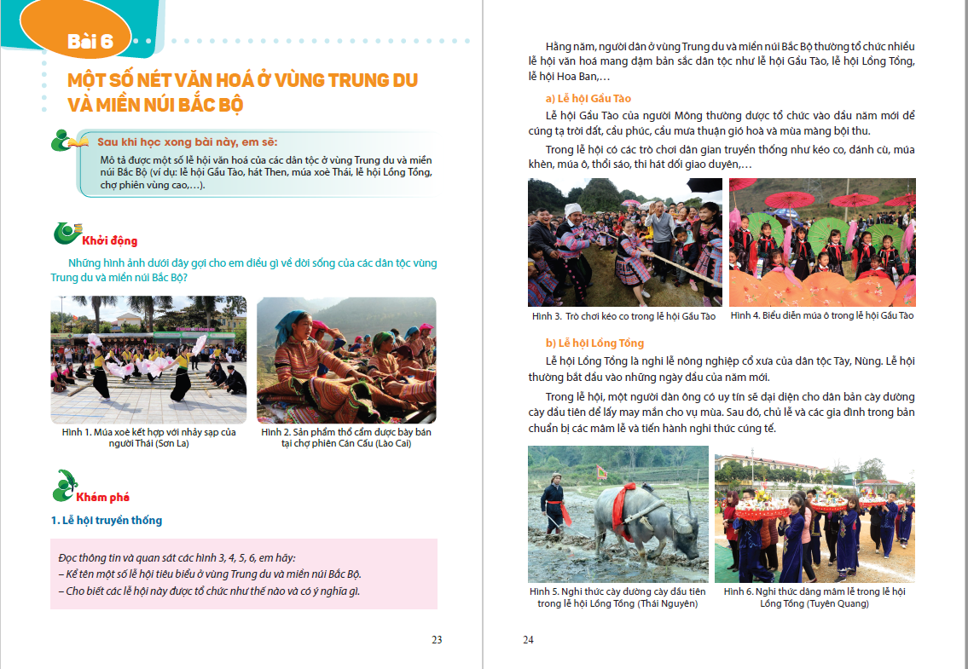
Lưu ý các bài về một số nét văn hoá, lịch sử

Slide 57
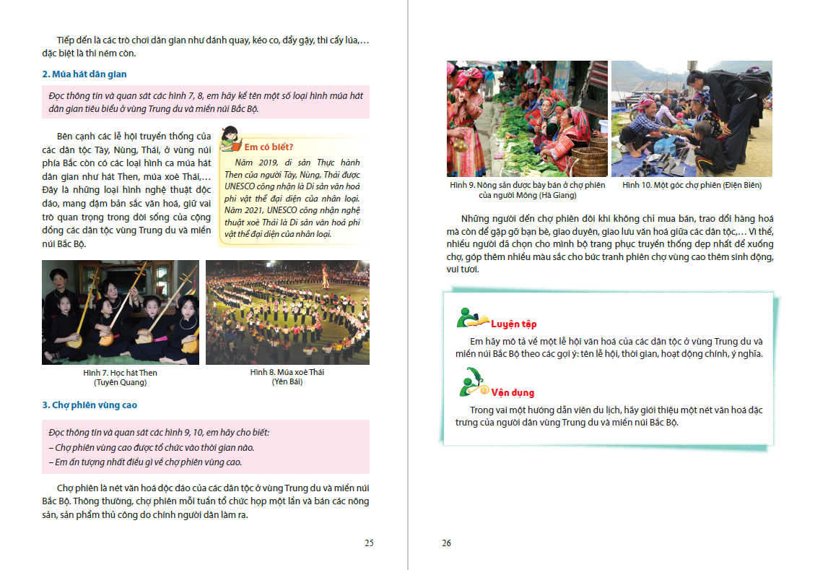

Slide 58
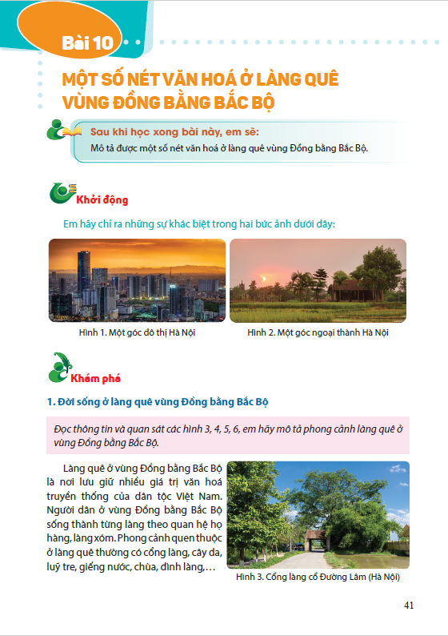
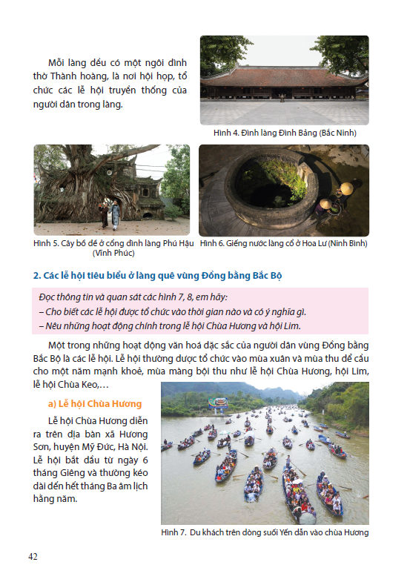
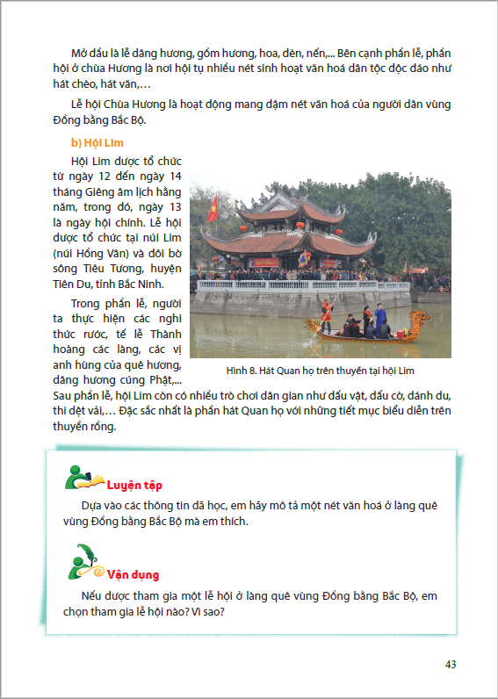

Slide 59
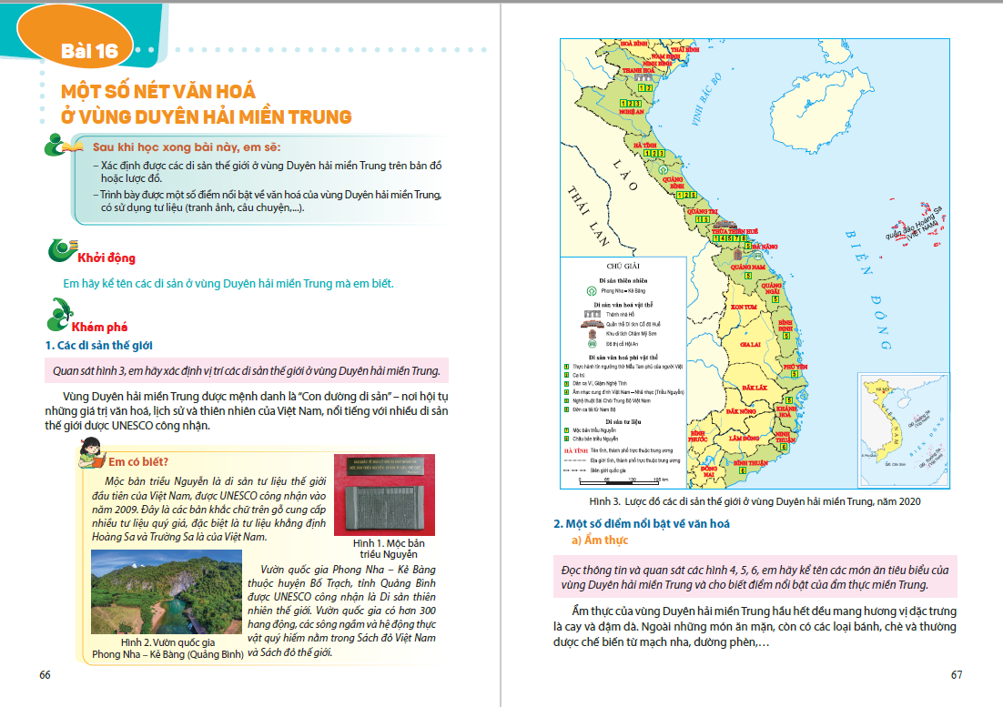

Slide 61
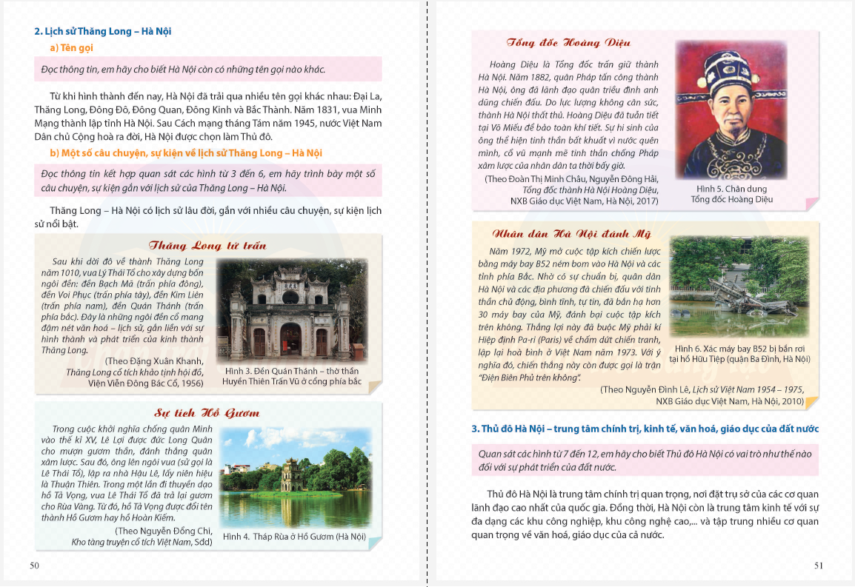

Slide 63
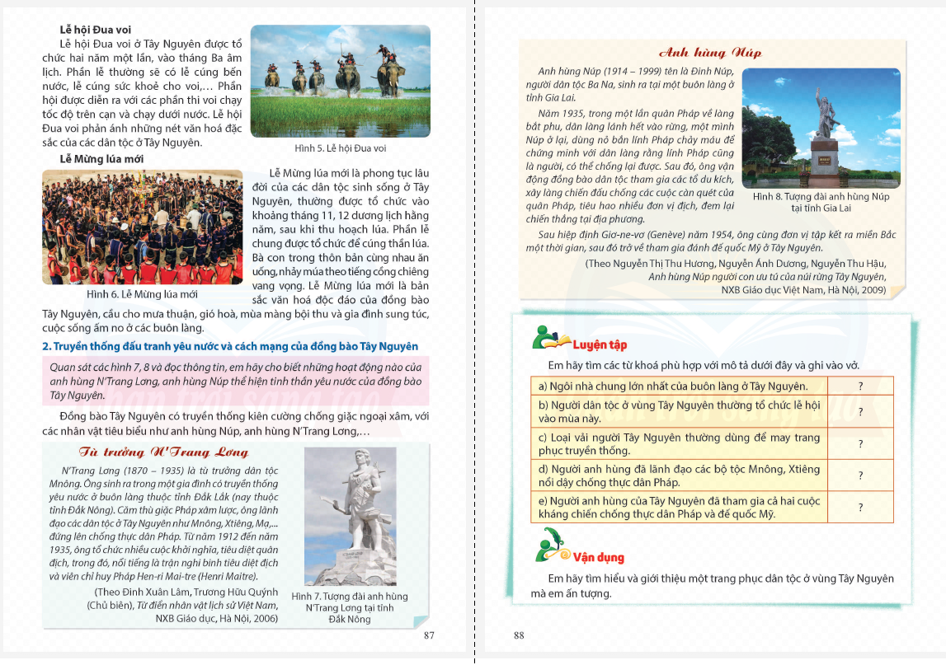

Slide 64
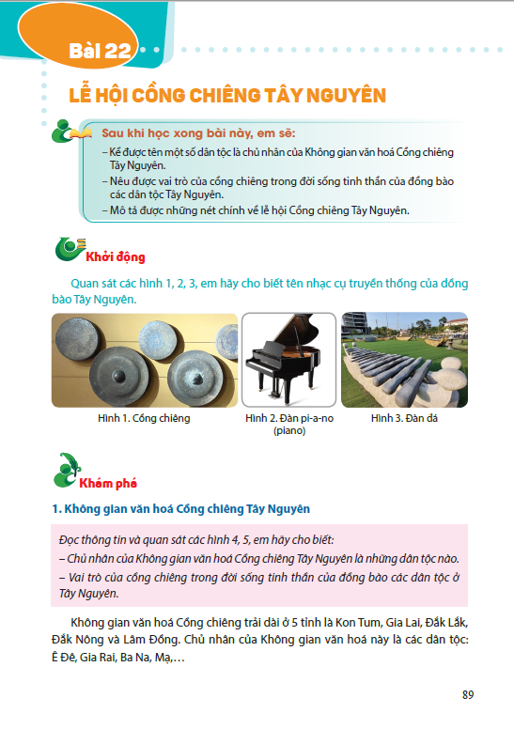
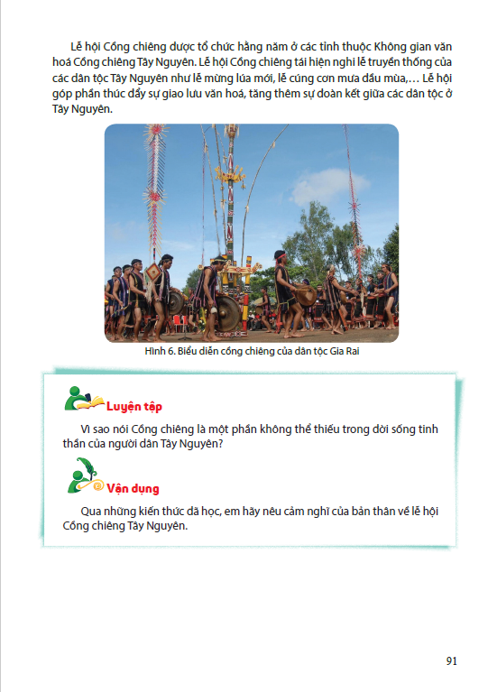
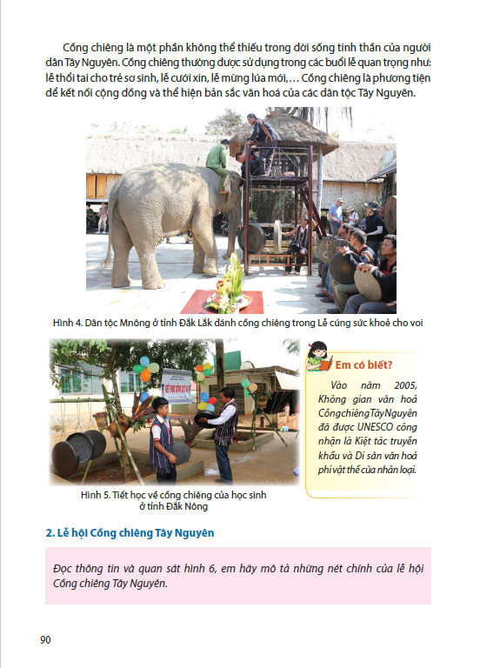

Slide 65
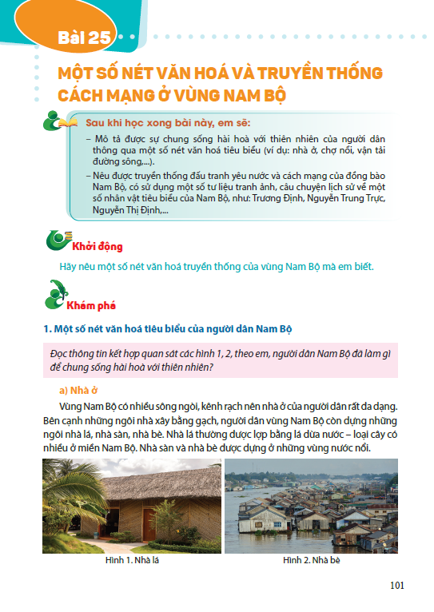
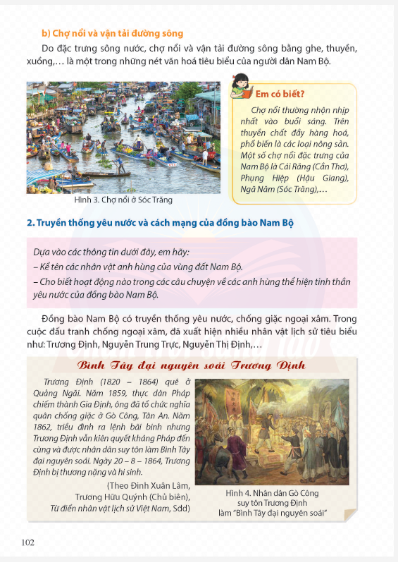

Slide 66
Lưu ý các bài về những vùng đất, địa danh tiêu biểu

Slide 67
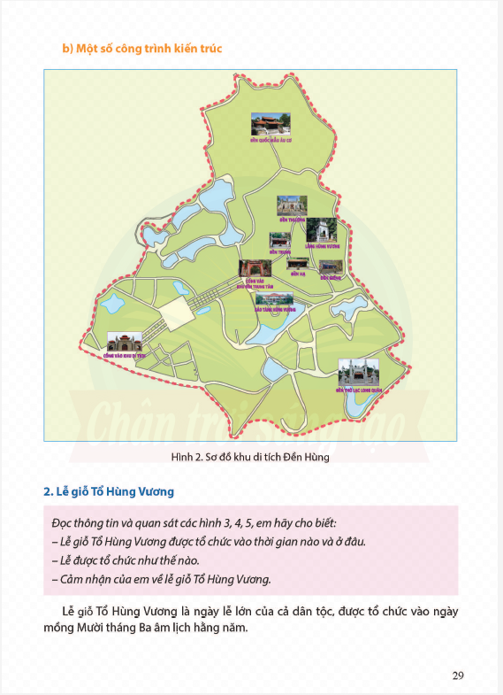
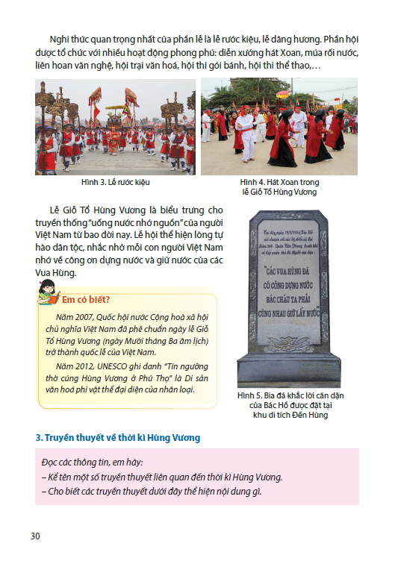
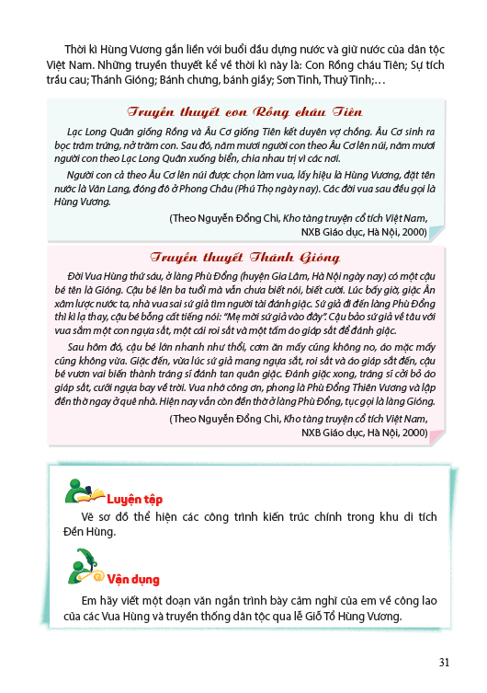

Slide 69
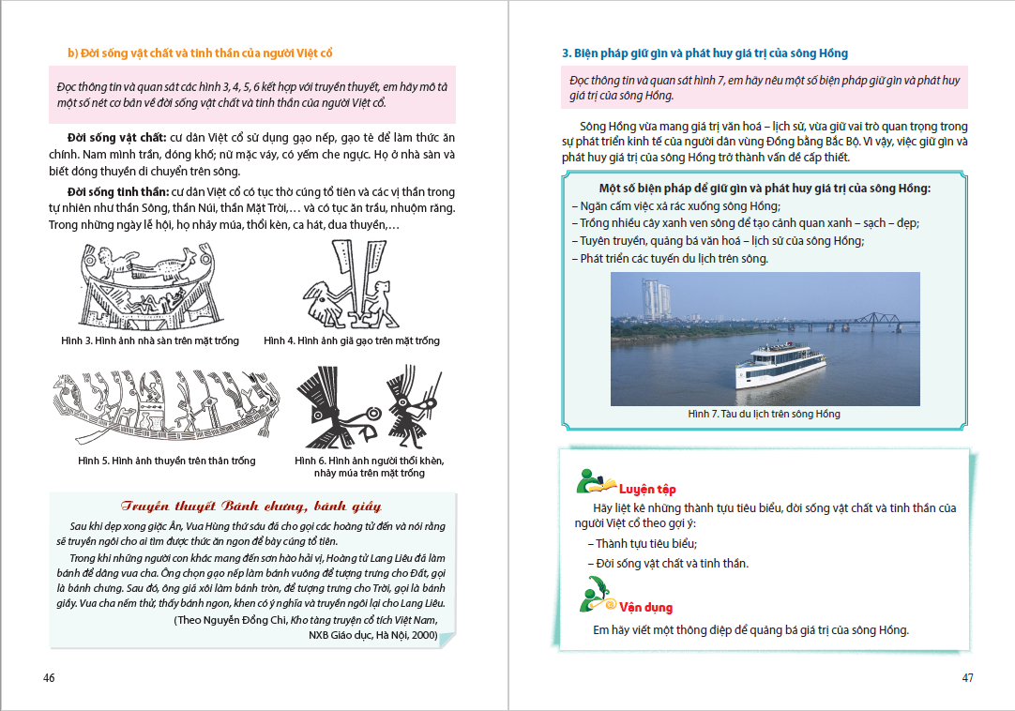

Slide 71
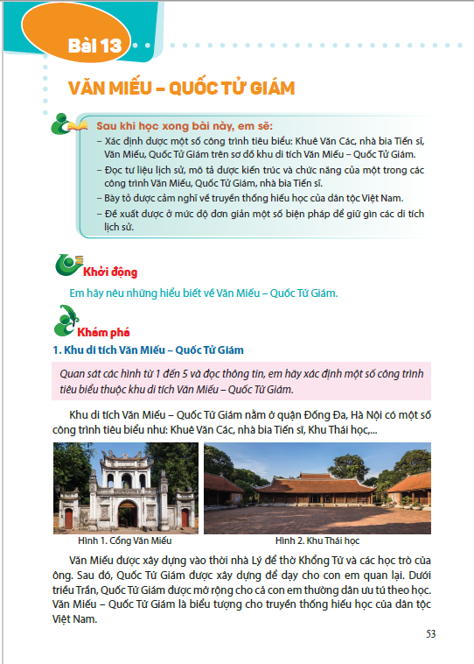
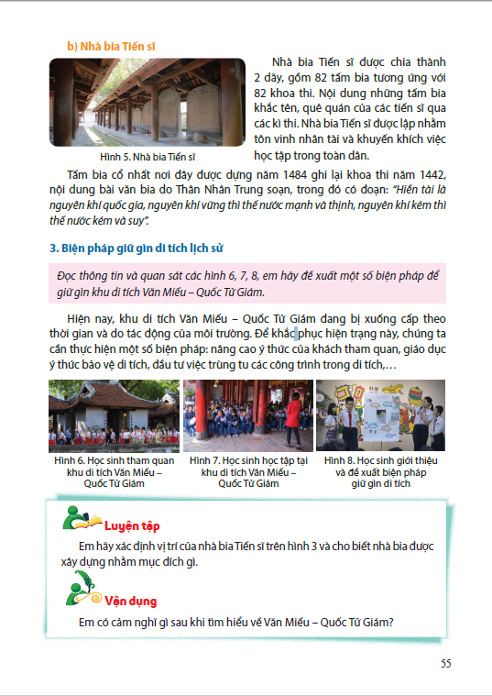
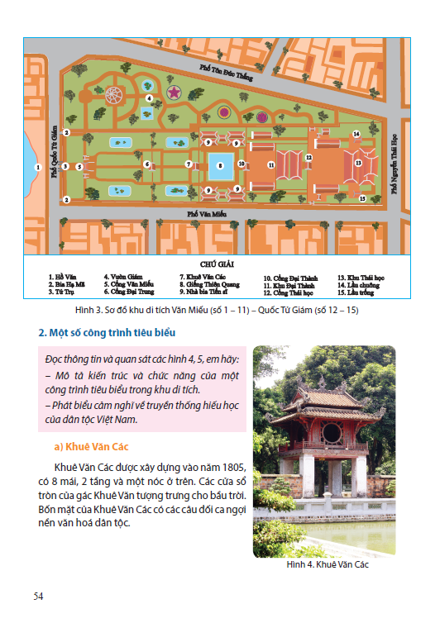

Slide 72
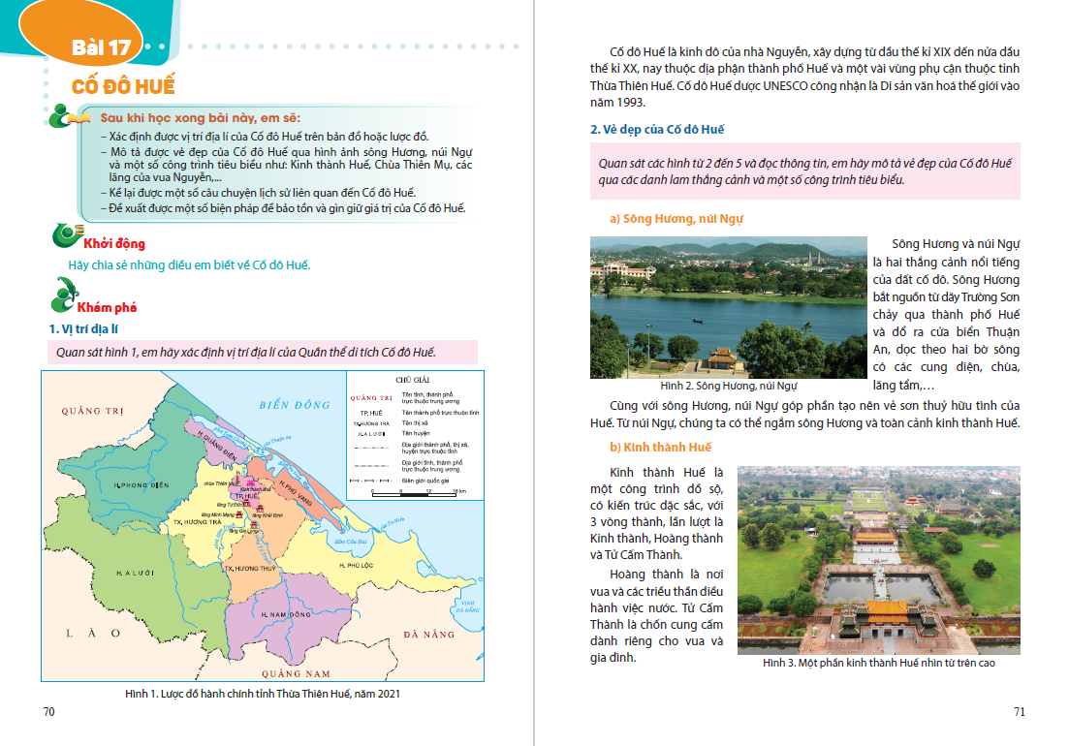

Slide 80
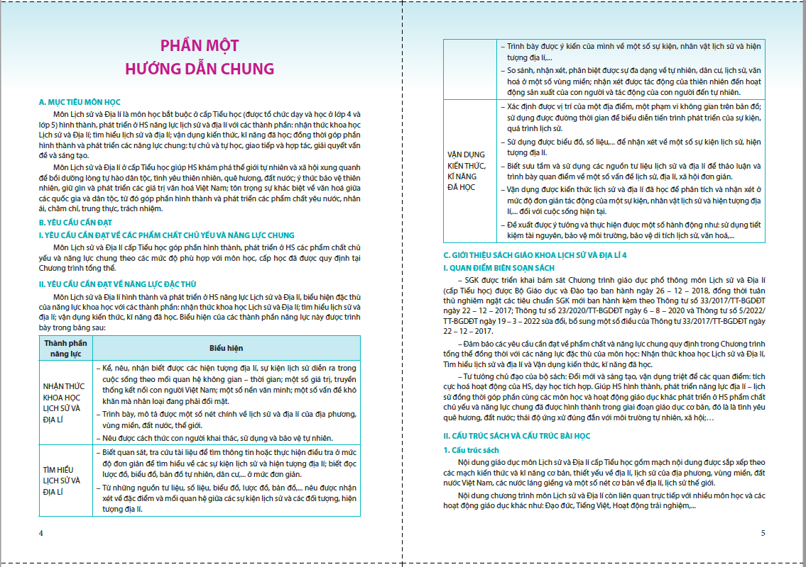

Slide 81
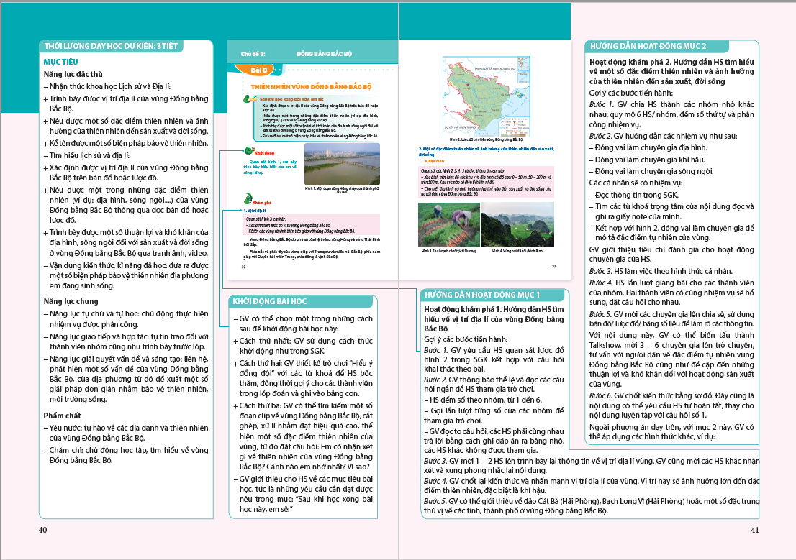

Slide 83
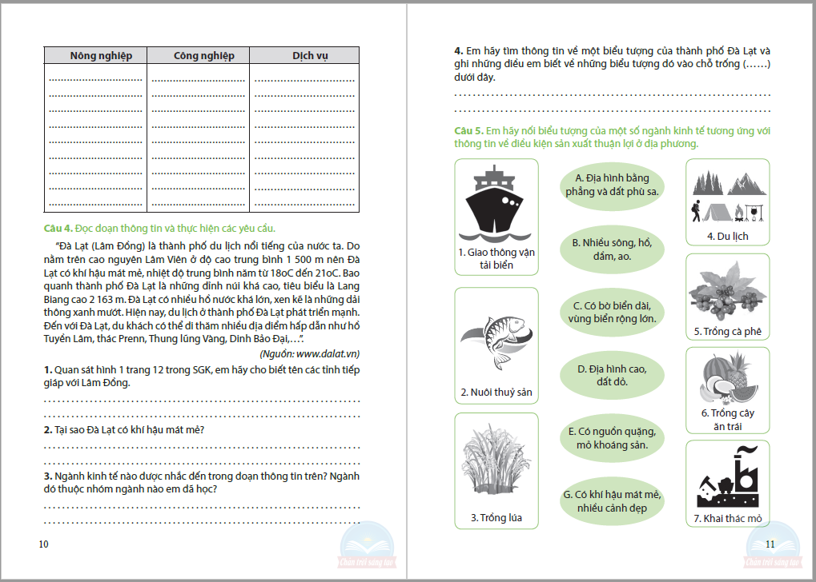

Slide 84
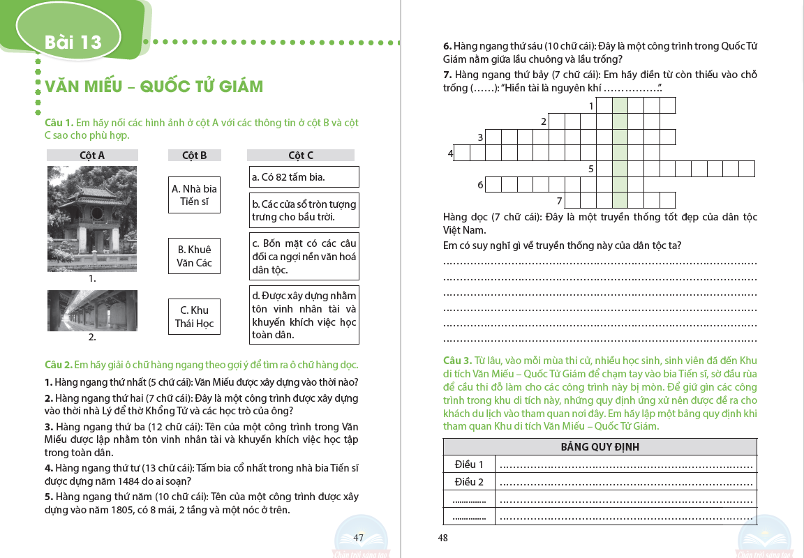

Slide 85
GÓC HỖ TRỢ
Ghi nhận các góp ý của bạn đọc, chuyển đến ban biên tập để tham khảo, phản biện và chỉnh sửa.
Kết nối tập huấn giữa giáo viên với tác giả, chủ biên, tổng chủ biên các môn học.
Hỗ trợ phát hành và công tác thư viện.
www.chantroisangtao.vn/hotro

